Slide 1
动手学深度学习
14.混合编程, 异步计算, 多GPU训练
中文教材：zh.d2l.ai
英文教材：www.d2l.ai
教学视频：https://courses.d2l.ai/berkeley-stat-157/units/parallel.html

Slide 2
概要
混合编程
命令式编程
符号式编程
异步计算
自动并行
多GPU训练
分布训练

Slide 3
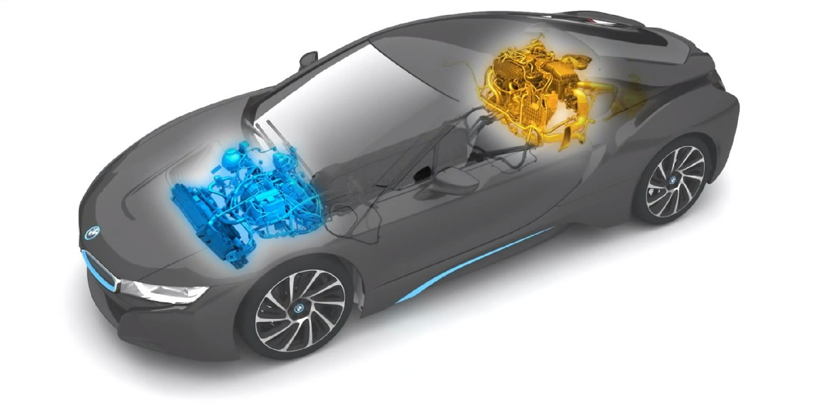
命令式与符号式编程的混合

Slide 4
命令式编程
解释器编译成字节码，然后在虚拟机上执行
在 Python，Java，C / C ++中编程的常用方法......
优点：
简单易用，易于调试
缺点：
总是需要 Python 编译，难以部署模型：
例如：智能手机
性能问题
a = 1
b = 2
c = a + b
3 次执行

Slide 5
符号式编程
首先定义程序，输入数据以便稍后执行
数学，SQL，......
优点：
易于优化
前端开销少
通用型高
缺点：
很难用
了解整个程序，
易于优化
expr = "c = a + b"
exec = compile(expr)
exec(a=1, b=2)
可以在没有Python
编译器的情况下使用
单次执行

Slide 6
Gluon 中的混合编程
通过 nn.HybridSequential 或 nn.HybridBlock 定义模型
调用 .hybridize() 从命令式执行切换到符号式执行
net = nn.HybridSequential()
net.add(nn.Dense(256, activation='relu'),
nn.Dense(10))
net.hybridize()

Slide 7
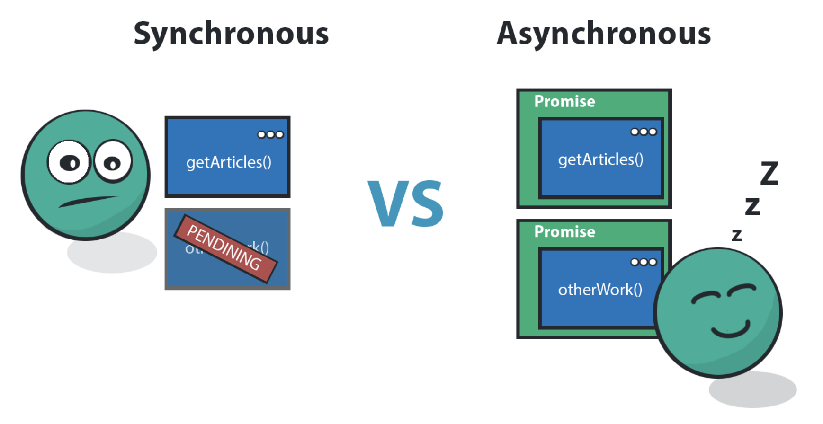
异步计算

Slide 8
异步计算
一个接一个执行
使用后端线程
a = 1
b = 2
c = a + b
print(c)
a = 1
b = 2
c = a + b
print(c)
系统开销
}
重叠
前端线程
print(c)
Push
Wait
后端线程
a = 1
b = 2
c = a + b

Slide 9
自动并行

Slide 10
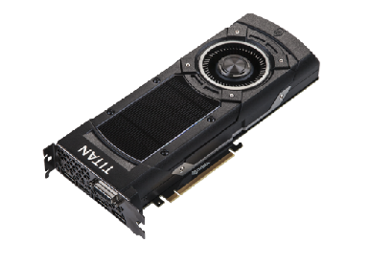
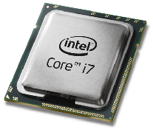
编写并行程序很痛苦…
具有 2 个 GPU 的单个隐藏层MLP
可扩展到数百层和数十个 GPU
data[gpu0].copyfrom(data[0:50])
data = next_batch()
data[gpu0].copyfrom(data[51:100])
fc1[gpu0] = FullcForward(data[gpu0], fc1_weight[gpu0])
fc2_wgrad[cpu] =
fc2_wgrad[gpu0] + fc2_wgrad[gpu1]
fc1[gpu1] = FullcForward(data[gpu1], fc1_weight[gpu1])
fc2_weight[cpu] -= lr*fc12_wgrad[gpu0]
fc2[gpu0] = FullcForward(fc1[gpu0], fc2_weight[gpu0])
fc2[gpu1] = FullcForward(fc1[gpu1], fc2_weight[gpu1])
fc2_weight[cpu].copyto(
fc2_weight[gpu0] , fc2_weight[gpu1])
fc2_ograd[gpu0] = LossGrad(fc2[gpu0], label[0:50])
fc2_ograd[gpu1] = LossGrad(fc2[gpu1], label[51:100])
fc1_wgrad[cpu] =
fc1_wgrad[gpu0] + fc1_wgrad[gpu1]
fc1_ograd[gpu0], fc2_wgrad[gpu0] = FullcBackward(fc2_ograd[gpu0] , fc2_weight[gpu0])
fc1_ograd[gpu1], fc2_wgrad[gpu1] = FullcBackward(fc2_ograd[gpu1] , fc2_weight[gpu1])
fc1_weight[cpu] -= lr * fc1_wgrad[gpu0]
_, fc1_wgrad[gpu0] =
FullcBackward(fc1_ograd[gpu0] , fc1_weight[gpu0])
_, fc1_wgrad[gpu1] =
FullcBackward(fc1_ograd[gpu1] , fc1_weight[gpu1])
fc1_weight[cpu].copyto(
fc1_weight[gpu0] , fc1_weight[gpu1])

Slide 11
自动并行
编写串行程序
平行运行
A = 2
A = nd.ones((2,2)) * 2
C = A + 2
B = A + 1
D = B * C
C = A + 2
B = A + 1
D = B ⨉ C

Slide 12
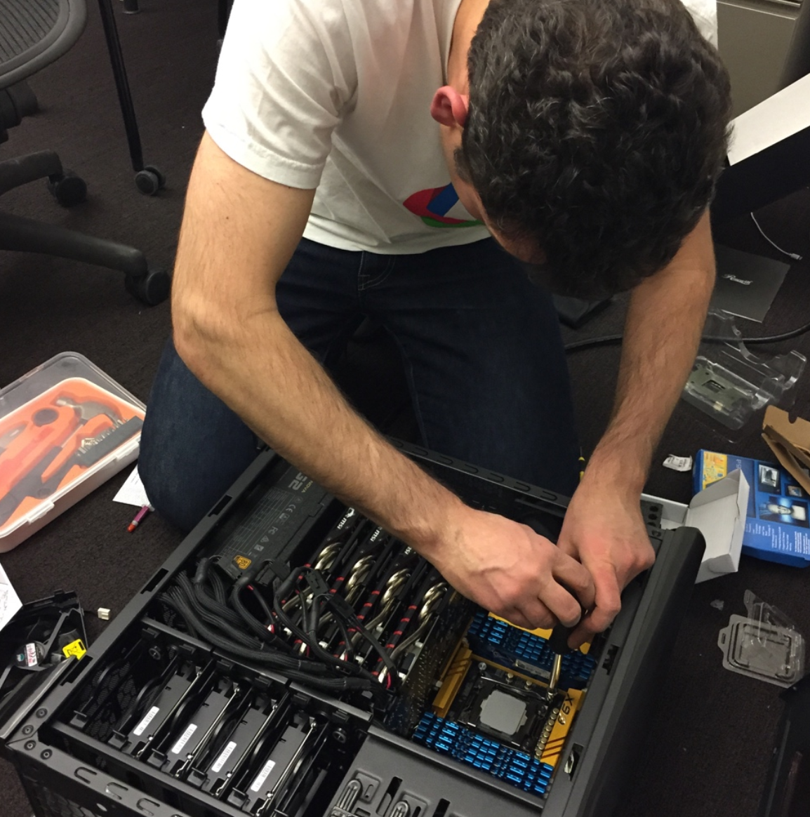
多GPU训练
(Lunar new year, 2014)

Slide 13
数据并行
键值存储
读取数据分区
收集参数
计算梯度
发送渐变
更新参数
例子

Slide 14
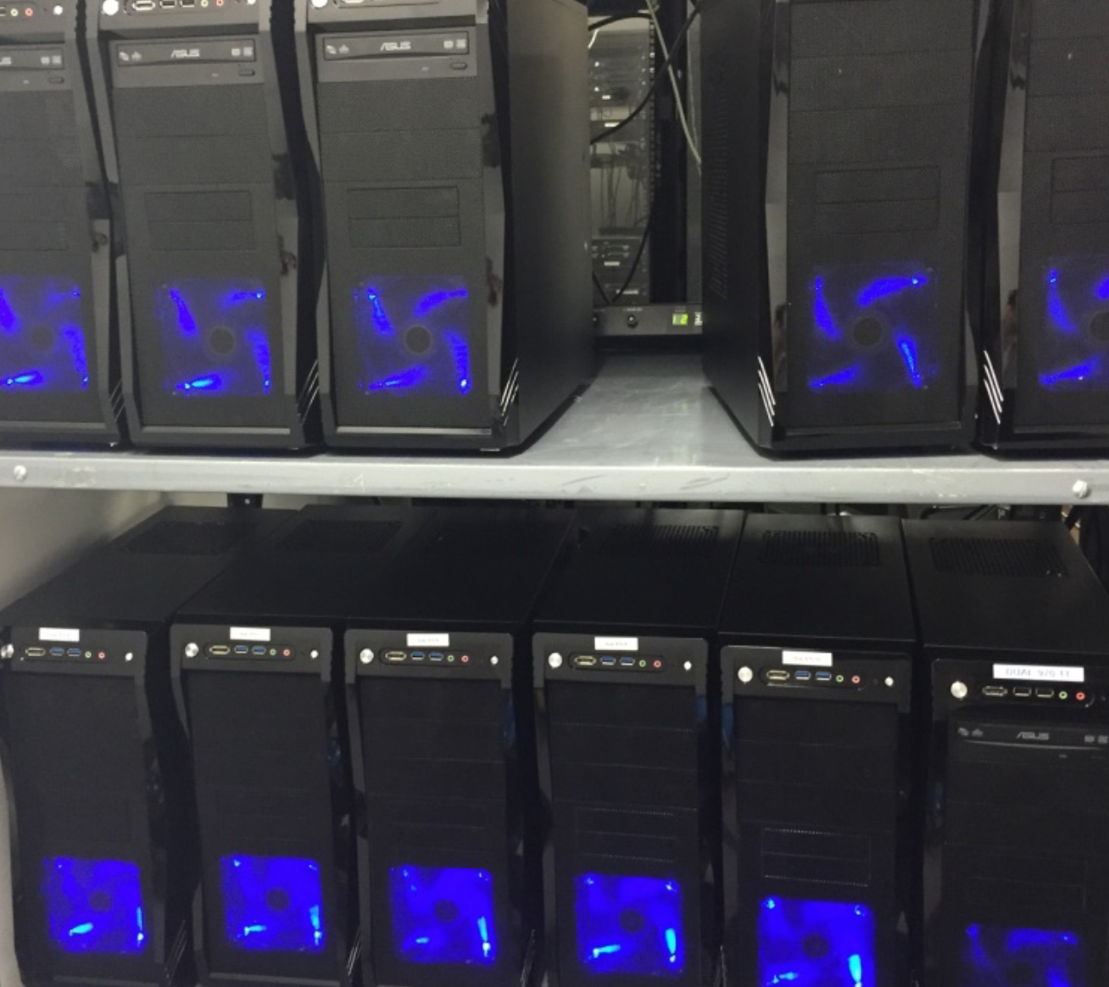
分布训练
(Alex’s frugal GPU cluster at CMU, 2015)

Slide 15

分布计算
键值存储
多服务器
推拉网络
多服务器
通过网络读取
例子
分布式文件系统内
存储数据
examples

Slide 16
GPU机器层次结构
分层参数服务器
网络交换机
1.25 GB/s
10 Gbit Ethernet
CPUs
Level-2 服务器
CPU
15.75 GB/s
PCIe 3.0 16x
PCIe 交换机
Level-1 服务器
63 GB/s
4 PCIe 3.0 16x
GPUs
工作程序
GPU
GPU
GPU
GPU

Slide 17
一次迭代
每个工作机器读取数据批次的一部分
例子
examples

Slide 18
一次迭代
进一步拆分并推送到每个GPU
例子
examples

Slide 19
一次迭代
每个服务器都维护一部分参数
每个工作程序从服务器中提取其全部参数
例子
examples

Slide 20
一次迭代
将参数复制到每个GPU中
例子
examples

Slide 21
一次迭代
每个GPU都计算梯度
例子
examples

Slide 22
一次迭代
对所有GPU的梯度求和
例子
examples

Slide 23
一次迭代
将梯度递送给服务器
例子
examples

Slide 24
一次迭代
每个服务器统计来自所有工作程序的梯度，然后更新其参数
例子
examples

Slide 25
同步 SGD
每个工作程序同步运行，称为同步 SGD
假设每次 n 个 GPU 和每个 GPU 处理 b 个样本：
同步 SGD 等于单个 GPU 上的小批量 SGD
批量大小为 nb
在理想情况下，与单个GPU训练相比，使用 n 个GPU进行训练有 n 倍的加速

Slide 26
性能
T1 = 计算 GPU 中 b 个示例梯度的时间
假设有 m 个参数，工作程序每次发送和接收 m 个参数/梯度
T2 = 发送和接收的时间
每批次的绝对时间（Wall-time）= max(T1, T2)
需要选择足够大的 b
增加 b 和/或 n 导致更大的批量大小，这可能需要更多的迭代周期以达到期望的模型质量

Slide 27
性能权衡
系统性能
（每个迭代周期的
绝对时间（Wall-time））
好
最佳批量大小
训练效率
(停止前迭代周期
的数量)
每 GPU 的批量

Slide 28
实际建议
用大型数据集
良好的 GPU-GPU 和“机器-机器”带宽
高效的数据加载和预处理
具有良好浮点计算（FLOP）与通信（模型大小）比率的模型
Inception > ResNet > AlexNet
批量大，足以获得良好的系统性能
大批量效率优化的技巧

Slide 29
总结
混合编程
命令式编程
符号式编程
异步计算
自动并行
多GPU训练
分布训练

